Slide 1
Ekonomie, ekonomika a management sportu
Daniel Opelík
Katedra managementu sportu

Slide 2
Obsah
Základy marketingu
Marketingové řízení ve sportu
Marketingový mix / marketingový mix služeb
Sportovní reklama

Slide 3
Marketing
Marketing a aplikovaný sportovní marketing

Slide 4
Marketing - definice
Marketing je společenský a manažerský proces, jehož prostřednictvím uspokojují jednotlivci a skupiny své potřeby a přání v procesu výroby a směny produktů a hodnot. Philip Kotler
Marketing je proces plánování a realizace koncepcí, tvorby cen, propagace a distribuce myšlenek, výrobků a služeb s cílem dosáhnout takové směny, která uspokojí požadavky jednotlivců a organizací. Americká marketingová asociace
Marketing je komunikace se zákazníkem, která z nabídky a spotřeby produktu udělá mimořádný, nezapomenutelný zážitek. Miroslav Foret

Slide 5
Marketing tedy…
Veřejnost si myslí, že marketing je pouze reklama, ale je mnohem více…
Řeší vlivy působící na firmu (mikroprostředí i makroprostředí)
Strategie a plánování
Marketingový výzkum
Zákazník (segmentace – targeting – positioning)
V dnešní době zákazník na prvním místě
Správný produkt
Správné místo
Správný čas
Správná cena

Slide 6
Přístupy k marketingu ve sportu
Dílčí koncepce
Marketing jako sponzoring
Marketing jako sportovní reklama
Komplexní koncepce
Marketingové řízení sportovního subjektu
Analýza prostředí a situace (mikro- a makroprostředí)
Formulace strategie a cílů
Marketingový mix

Slide 7
Dílčí koncepce – marketing jako sponzoring
Systémové zpracování výkonů činností pro sponzory
Příprava nabídek pro sponzory/partnery
Struktura partnerského plnění
Hierarchie sponzorství/partnerství
Sponzorské smlouvy
Vytvoření cenových nabídek
Určení kanálu pro prezentaci sponzora

Slide 8
Dílčí koncepce – marketing jako sportovní reklama
Sportovní organizace se zaměřují na komunikační politiku
Specifická komunikační politika sportovních akcí
Často pouze sportovní reklama
Mnohdy již nad rámec reklamy, ale spíše jako širší komunikace

Slide 9
Komplexní koncepce marketingu ve sportu
Turbulentní prostředí, vyšší konkurence
Nutnost zcela racionálního využití zdrojů
Profesionalizace marketingových aktivit
Řízení marketingu napomáhá celkovému efektivnímu managementu organizace
Cílené naplňování a uspokojování potřeb zákazníka

Slide 10
Komplexní koncepce marketingu ve sportu
K čemu pomůže zpracování marketingové koncepce?
Ujasnění, komu je určena nabídka sportovních produktů
Určuje trhy, kde bude organizace působit
Určitě cíle a jejich priority
Volí strategie k dosažení vytyčených cílů
Diferencuje oceňování nabídky sportovních produktů
Promýšlí realizaci finanční politiky
Promýšlí celkovou komunikační politiku organizace

Slide 11
Marketingové řízení ve sportu

Slide 12
Marketing management – základní informace
Proces stanovování firemních cílů
Plánování a následná realizace kroků vedoucích k dosažení cílů
Snaha o prosperitu a spokojeného zákazníka
Strategický rámec a koncept
Nastavení strategie marketingového mixu

Slide 13
Analýza prostředí Marketingové makroprostředí - vnější

Slide 14
Makroprostředí - základ
Vlivy, které firma nemůže ovlivnit
Řešení pomocí PEST analýzy (součást strategického managementu)
Politicko-právní prostředí (P)
Ekonomické prostředí (E)
Sociokulturní (S)
Technologické prostředí (T)
+
(Demografické)
(Ekologické)
Notes:
P: zákony, vlády – omezování, ovlivňování, místní legislativa, ale i EU; např. normy FIFA, přestupní řády apod.
E: makroekonomické indikátory, kupní síla obyvatelstva, míra inflace, míra nezaměstnanosti, průměrná mzda apod. (optimalizace kvality za přijatelnou cenu)
S: nákupní chování spotřebitelů; sociální = třídy, životní úroveň; kulturní = hodnoty, vnímání lidí, jazyk, image apod.)
T: nové tržní příležitostosti, využití technologií ve sportu (digitalizace), mírnění lidského faktoru

Slide 15
Analýza prostředí Marketingové mikroprostředí - vnější

Slide 16
Mikroprostředí - základ
Konkurence
Potenciální konkurence
Odběratelé
Substituty
Dodavatelé
Vlivy působící na firmu v úzkém okolí
Společnost je schopna ovlivnit dané jevy
Analýzy mikroprostředí:
Porterův model pěti sil
Analýza konkurence
A další…

Slide 17
Mikroprostředí (dle Kotlera)
Sportovní subjekt (organizační struktura, vazby a vztahy)
Dodavatelé
Distributoři
Konkurence (mystery shopping)
Komoditní
Substituční
Zákazník
Veřejnost (komunity, média apod.)
Notes:
Subjekt: spolupráce oddělení, která jsou často zcela odlišná; aktuální problémy a výzvy
Dodavatelé: kvalita dodavatelů, těch, kteří poskytují své zdroje; sportovní kluby vychovávají mladé hráče, technologie, služby pro fanoušky, sportovní nářadí a náčiní
Distributoři: marketingové agentury => pomáhají propagovat produkt (televizní práva apod.)
Konkurence: shromažďovat informace o konkurenci (nejen herní, ale i další); komoditní = dodavatelé stejného produktu, substituční = jiný charakter a obor, ale stejný okruh spotřebitelů (fotbalové ligy)
Veřejnost: zájmové skupiny okolo organizace (finanční instituce, místní komunity, média, vláda, občané, širší veřejnost, zaměstnanci)
Zákazníci: různé typy obchodů, zákazníci fyzicky, zákazníci ve formě diváků

Slide 18
Mise, vize a strategické cíle ve sportovním marketingu

Slide 19
Mise, vize
Mise
Poslání firmy
Smysl existence
Realita a odlišení se od konkurence
Oblast podnikání? Zákazníci? Význam na trhu?
Vize
Kde se chce společnost nacházet?
Jaké jsou její cíle?
Stav v určitém období?

Slide 20
Strategické cíle sportovní organizace
Sportovní
Ekonomické
Sociální
Dlouhodobé = nad 3 roky
Střednědobé = 3 roky
Krátkodobé = roční
Notes:
Sportovní: umístění v lize apod.
Ekonomické: finanční zabezpečení, prostředky pro krtytí sezóny, ale i dlouhodobé hospodaření; investice do kádru, výstavba, rekonstrukce
Sociální: sdružovat, přinášet užitek, uspokojení fanoušků; budovat image skrze sociální sítě
Cíle musí hrát dohromady

Slide 21
Marketingový plán
Stanovuje, kde se firma nachází a kam směřuje
Zpracování pro trhy, značky, produkty
Zpracování pro každý rok
Úvod
Současná situace – marketing a trh
Cíle
Konkrétní marketingové strategie
Rozpočetnictví
Kontrola

Slide 22
Základy marketingu = marketingový mix
Snaha ovlivňovat poptávku
Soubor marketingových nástrojů
Marketingový mix klasický = 4P
Product (produkt)
Price (cena)
Place (místo)
Promotion (propagace) / někdy marketingová komunikace

Slide 23
Produkt
Hmotný či nehmotný výrobek nebo služba
Příklad hmotného statku?
Příklad nehmotného statku?
Příklad služby?
Cokoliv, co slouží k uspokojování potřeb zákazníka

Slide 24
Produkt ve sportu
Sportovní produkt = veškeré hmotné a nehmotné statky nabízené k spokojování přání a potřeb zákazníků pohybujících se v oblasti tělesné výchovy a sportu
Příklady produktů ve sportu?
Mnoho variant!
Členství ve fitness, sportovní zboží, prodej sportovní reklamy atd.

Slide 25
Produkt ve sportu
Mnoho variant
Např. Pitts a Stotlar:
Účastnický sport
Divácký sport
Vybavení a oblečení
Reklamní zboží
Sportovní zařízení
Manažerské a marketingové služby
Mediální firmy
Servisní firmy
Rekreační služby

Slide 26
Vlastnosti sportovních produktů
Subjektivní oceňování tělovýchovných a sportovních produktů
Subjektivní pocity každého účastníka
Pro někoho moc/málo, dobré/špatné
Převážná abstraktnost a nemateriálnost tělovýchovných a sportovních produktů
Materiální produkty slouží nemateriálnímu produktu (příklad tenis)
Spotřeba při výrobě, závislost na čase a prostoru
Nepředvídatelný vývoj tělovýchovných a sportovních produktů
Nepředvídatelnost
Zápasy s otevřeným výsledkem (nevím, co si kupuji)

Slide 27
Vlastnosti sportovních produktů
Malá možnost kontroly složení sportovních produktů
Nabídka ve sportu nemá konečný vliv na finální podobu nabídky
Připravíme vše nejlépe na fotbalový zápas, ale dále ho neovlivníme
Sport jako komplex výkonů a jeho univerzální nabídka
Složitost a složenost produktu
Sport jako produkt ve specifické podobě na trhu
Sport jako veřejné zboží
Část sportu je veřejně přístupná
Sportovní produkty může konzumovat kdokoliv

Slide 28
Vlastnosti sportovních produktů
U produktů tělovýchovy a sportu zčásti neexistuje tržní cena
Výjimkou je soukromý sektor
Složitost určení a tvorby ceny

Slide 29
Cena
Hodnota produktu
Dle cílové skupiny
Cena stanovená pro zákazníka
Různé cenové strategie
Běžně: odrazit se od nákladů
Například:
Vysoká cena
Nízká cena
Záleží na marketingové strategie u jednotlivých produktů

Slide 30
Cena
Různé typy slev a zvýhodnění
Způsoby platby
Nabídka na míru pro zákazníka (aktuální!)
Cenová strategie v čase a prostoru (příklad fitness)

Slide 31
Distribuce
Cesta produktu
Od výrobce ke konečnému spotřebiteli
Kde je daný produkt distribuován
Jaká je distribuční síť
Hmotný produkt
Fyzický rozměr, musí být dopraven
Často specializované prodejny
Např. sportovní obuv, oblečení
Nehmotný produkt
Služby
Prožití ve sportovním zařízení (zákazník musí přijít – až na výjimky)

Slide 32
Distribuce
Například:
Přímo
Nepřímo
B2B
B2C
B2G

Slide 33
Propagace / marketingová komunikace
Jak je prezentován produkt zákazníkům
Model AIDA
Nástroje marketingové komunikace
Například:
Reklama
Podpora prodeje
Osobní prodej
Publicita

Slide 34
Propagace / marketingová komunikace ve sportu
Reklama
Sportovních výrobků, reklama na sportovní služby
Na specifických sportovní nosičích
Podpora prodeje
Hry o možnosti setkání/účasti profesionálního sportovce, dny otevřených dveří, losování vstupenek, zvýhodnění pro více návštěv
Osobní prodej
VIP servis
Publicita
Rozhovory se sportovními osobnostmi

Slide 35
4P
Marketingový mix
Produkt
Cena
Propagace
Distribuce

Slide 36
Marketingový mix služeb
People (lidé)
Process (proces)
Presentation (prezentace/materiální vybavení)

Slide 37
People
Řeší zaměstnance
Personál ve službách

Slide 38
Proces
Doba obsluhy zákazníka
Rychlost obsluhy
Doba čekání
Forma obsluhy

Slide 39
Prezentace
Týká se provozovny/zařízení
Velikost
Vybavení
Atmosféra
Komfort
Čistota

Slide 40
Marketingový mix
Jedná se o 4P či 7P (4C)
Lze modifikovat a existuje mnoho variant
Klasika 4P je základem, který je prakticky neměnný

Slide 41
Sportovní služby a jejich vlastnosti

Slide 42
Co je to služba?
Nehmotný statek
Užitek poskytovaný spotřebiteli
Subjekt poskytuje nehmotné statky ve formě aktivit či poskytování jiného užitku druhému subjektu
Sponzorské služby, divácké služby, psychický prospěch, sociální myšlenky, služby zákazníkům (Chelladurai, 2000)

Slide 43
Klasifikace sportovních služeb – charakter služby
Sportovní zařízení poskytující služby zákazníkům
Sportovní zboží a poradenství
Korporátní služby

Slide 44
Klasifikace sportovních služeb – zapojení zákazníka
Služby s aktivní účastí zákazníka
Služby s pasivní účastí zákazníka

Slide 45
Motivy zákazníka k účasti na sportu
Osobní potěšení
Získání dovedností
Snaha vyniknout
Zlepšení zdraví a tělesné zdatnosti

Slide 46
Vlastnosti a specifika služeb
Nehmotnost
Neoddělitelnost
Proměnlivost
Pomíjivost
Absence vlastnictví

Slide 47
Specifika reklamy ve sportu

Slide 48
Co je to reklama?
Placená forma neosobní prezentace výrobků, služeb nebo myšlenek určitého subjektu prostřednictvím komunikačních médií
Mnoho druhů reklamy – televize, tisk, rozhlas, displej reklama apod.
Sportovní reklama = specifická pro oblast sportu, vybrané druhy reklamy, které nejsou jinde dostupné

Slide 49
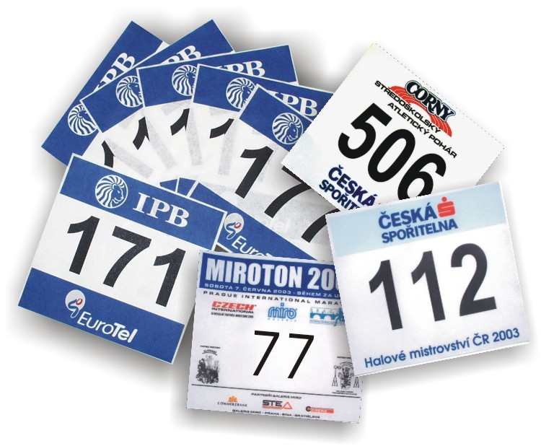
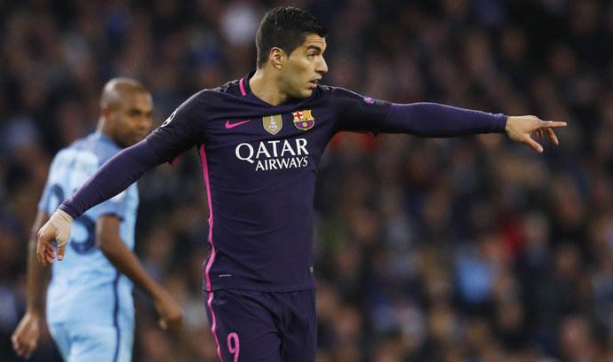
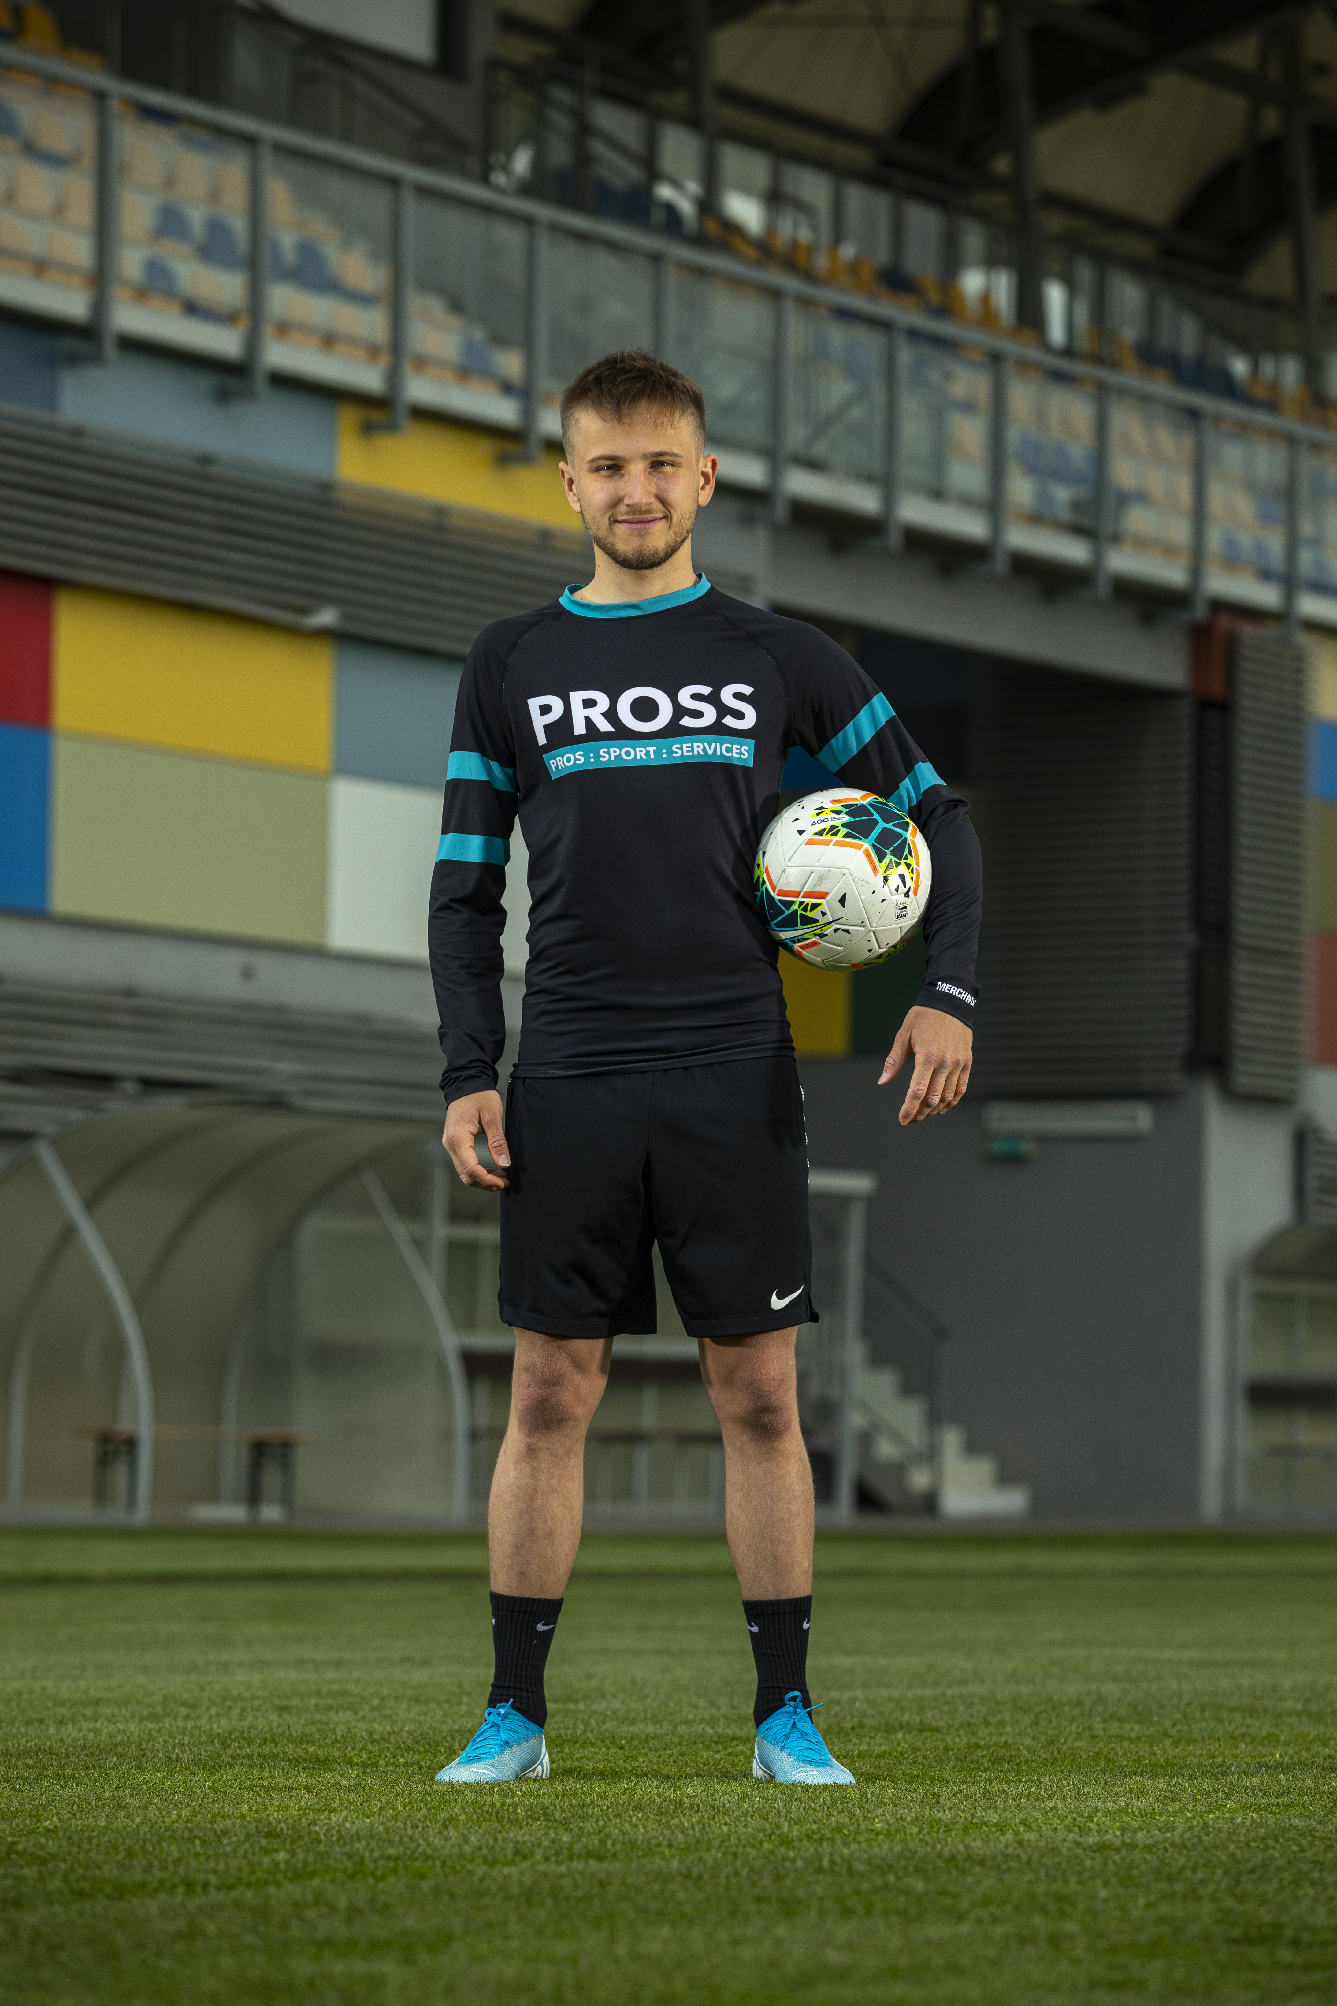
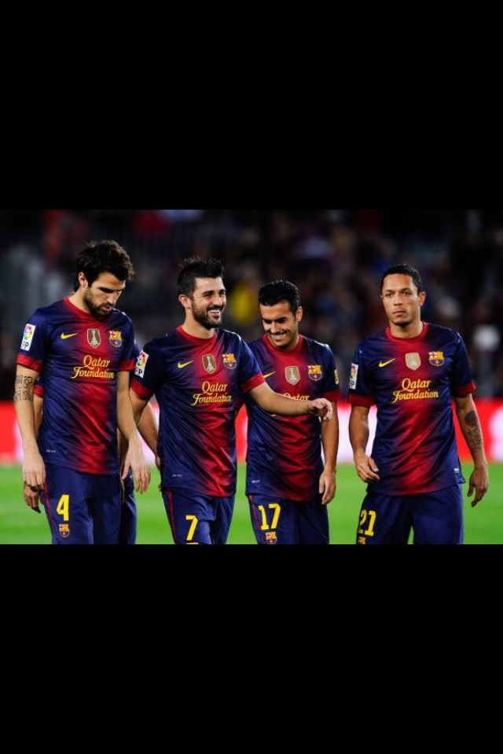
Druhy sportovní reklamy
Reklama na dresech a sportovních oděvech
Reklama na startovních číslech

Slide 50
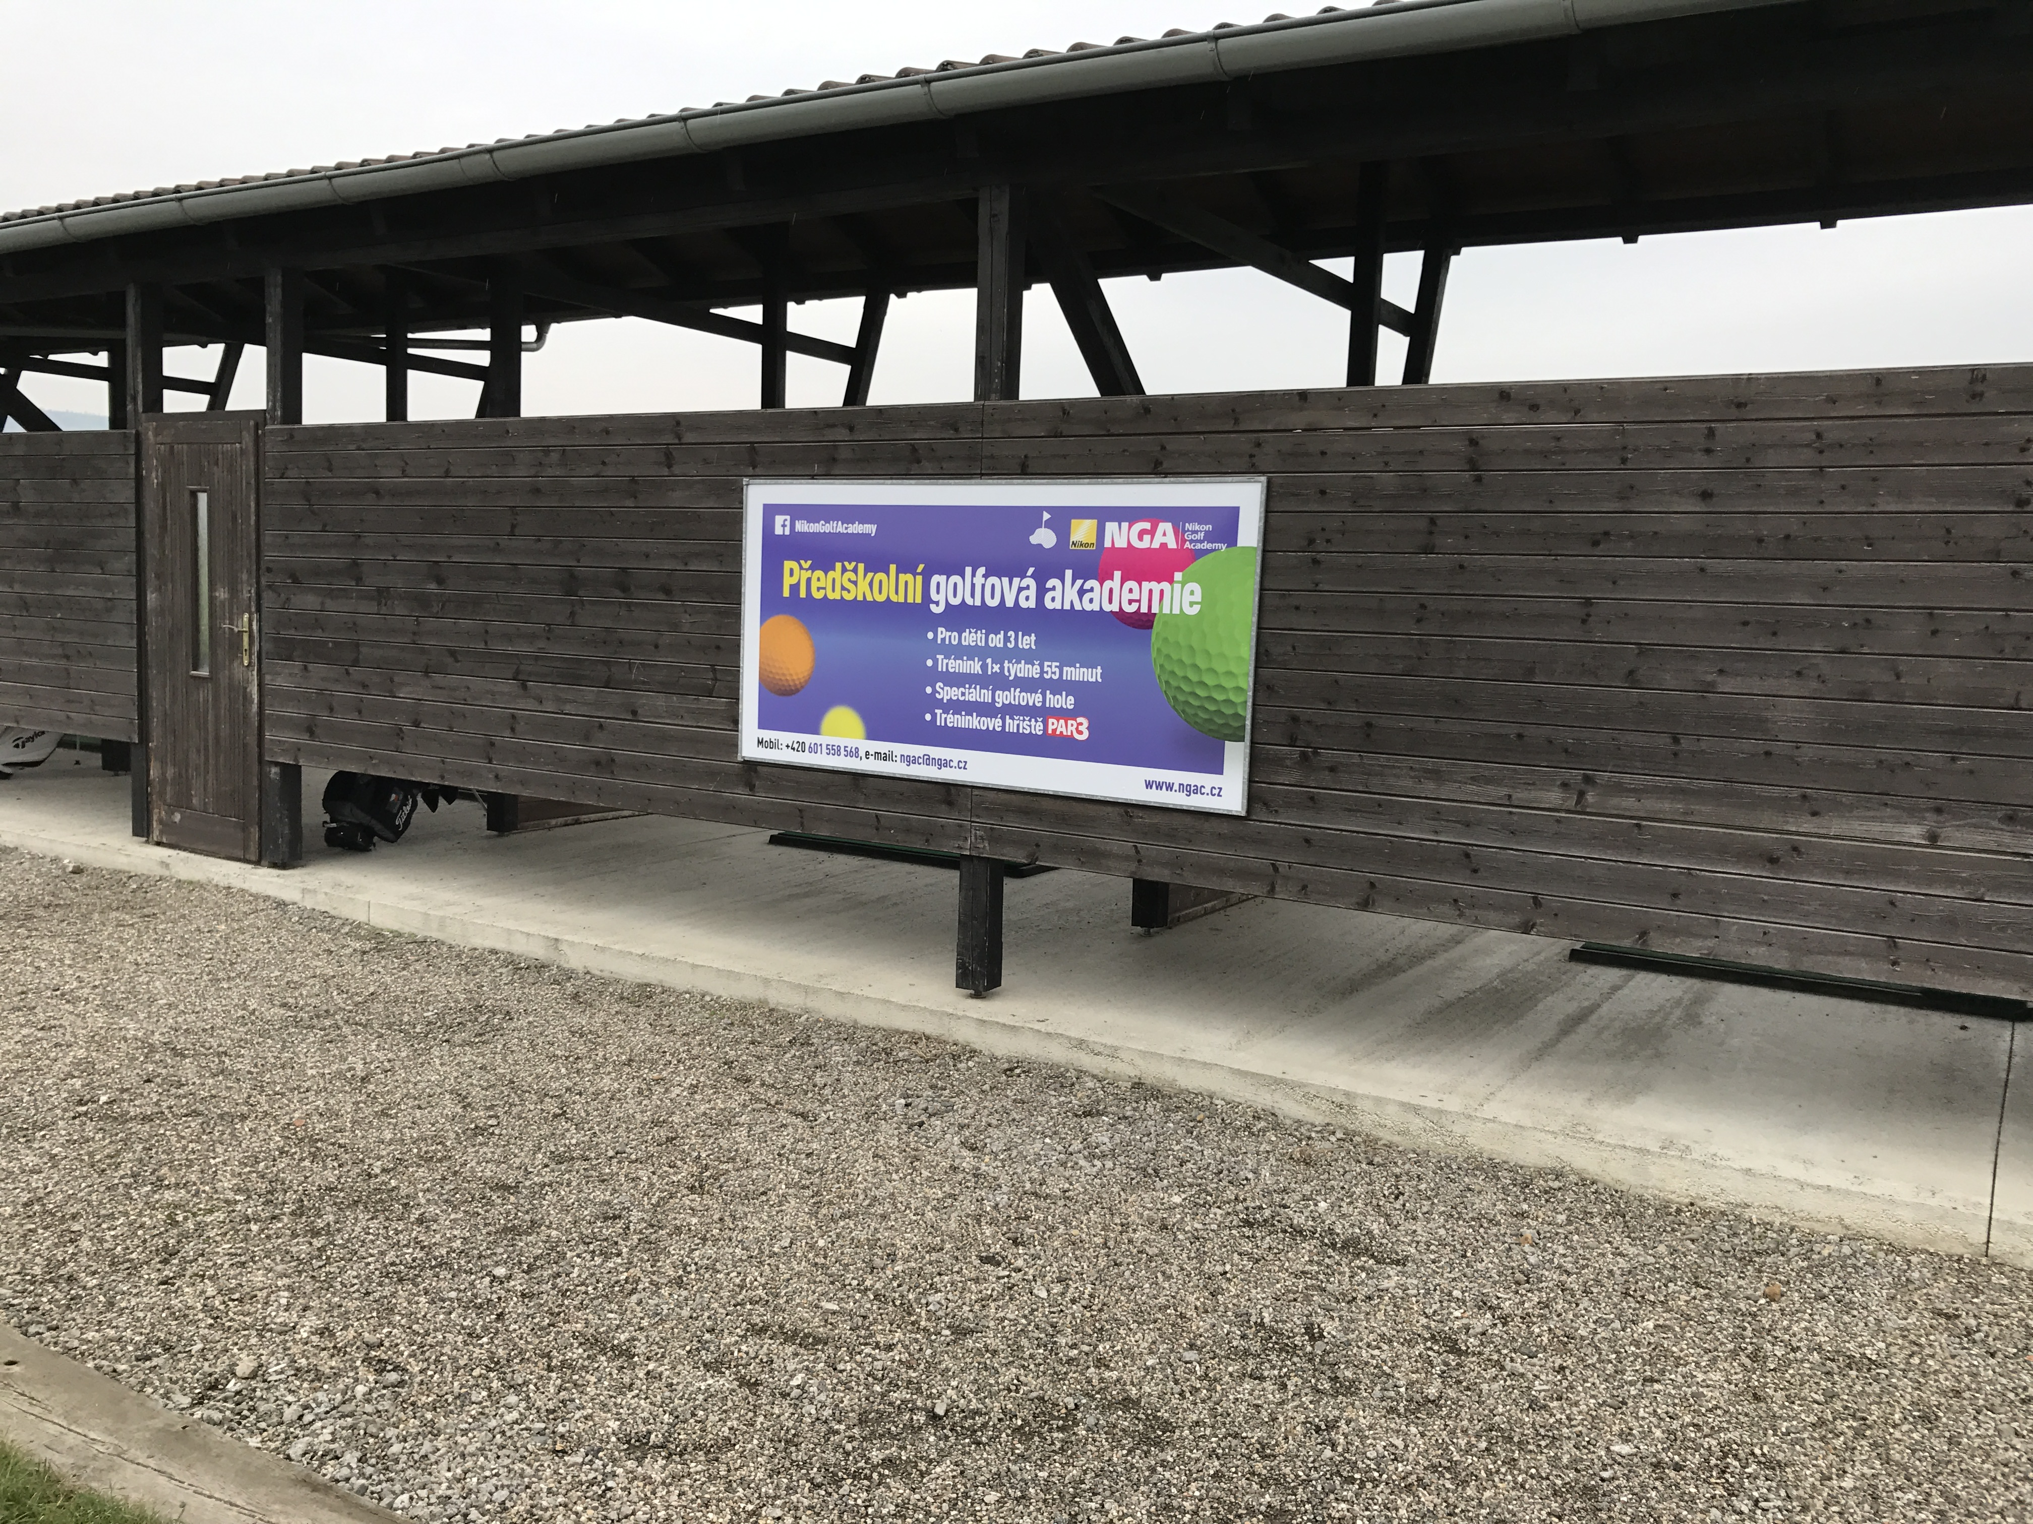
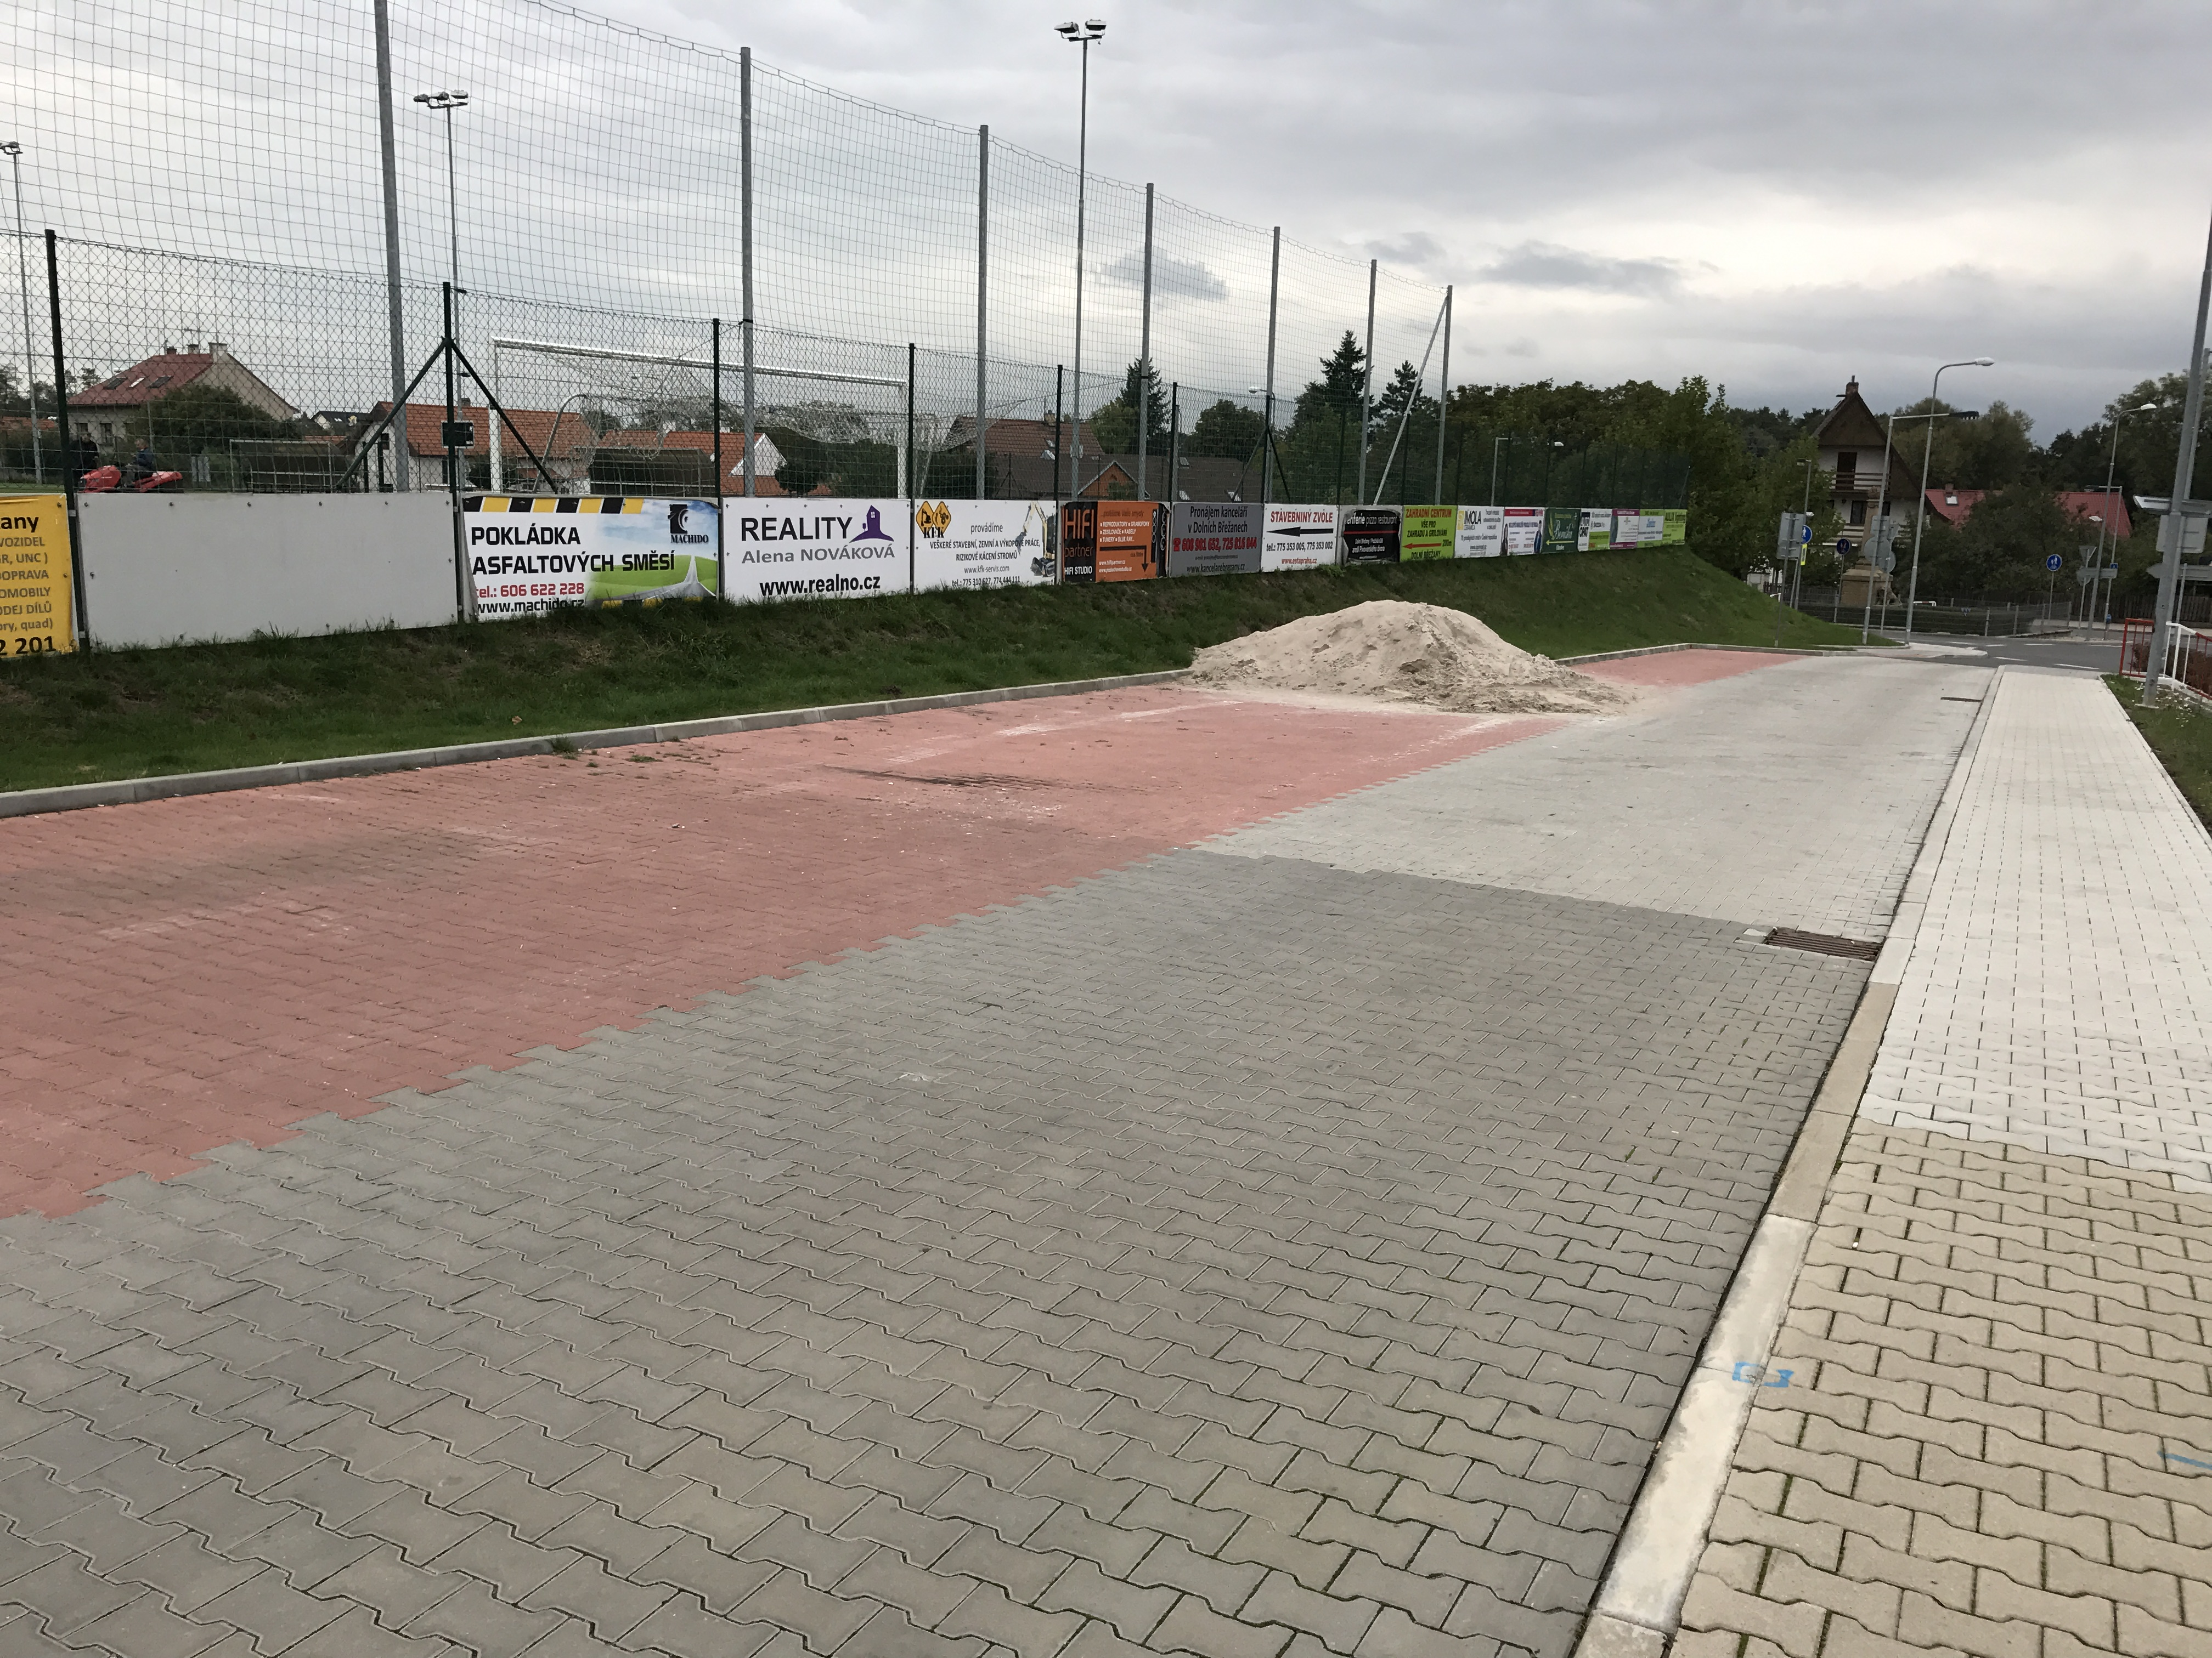
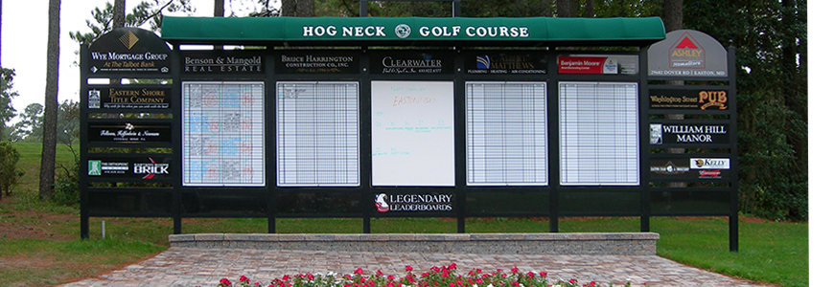
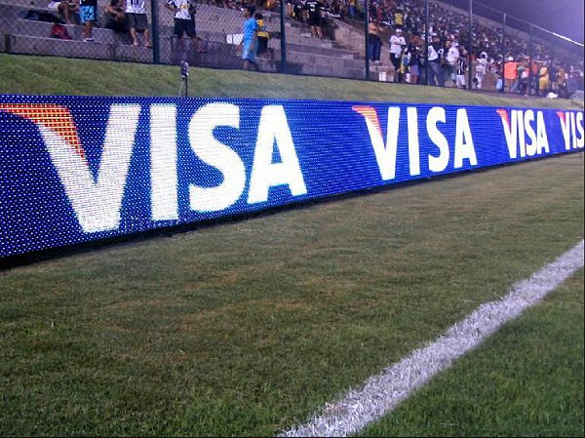
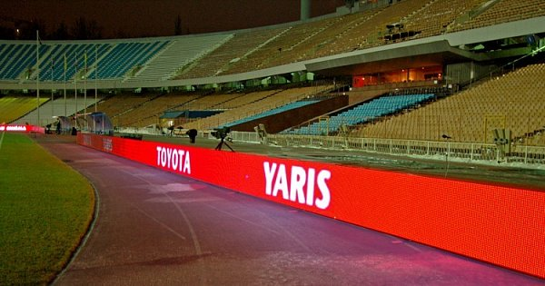
Druhy sportovní reklamy
Reklama na mantinelu
Reklama na sportovním nářadí a náčiní
Reklama na výsledkových tabulích

Slide 51
Funkce reklamy
Informační
Přesvědčovací
Upomínací

Slide 52
Prostor pro Vaše dotazy!
Děkuji za pozornost!

Slide 53
Literatura
KRAFT, J. Ekonomie I: pro neekonomické studijní obory. Liberec: Technická univerzita v Liberci, 2018. 193 s. ISBN 978-80-7494-402-4.
NOVÁ, J. a kolektiv. Management, marketing a ekonomika sportu. 1.vyd. Brno: Masarykova univerzita, 2016.284 s. ISBN 978-80-210-8346-2.
ČÁSLAVOVÁ, E. Management a marketing sportu. 1. vyd. Praha: Olympia, 2009. 225 s. ISBN 978-80-7376-150-9.
HOE, R., SMITH, A.C.T., NICHOLSON, M., STEWART, B . Sport management: principles and applications. 5. ed. London: Routledge, 2018. 394 p. ISBN 978-0-8153-8517-2.
ŠÍMA, J. Kvalita služeb sportovních zařízení a možnosti jejího hodnocení. 1. vyd. Praha: Karolinum, 2016. 113 s. ISBN 978-80-246-3326-8.

